Slide 1
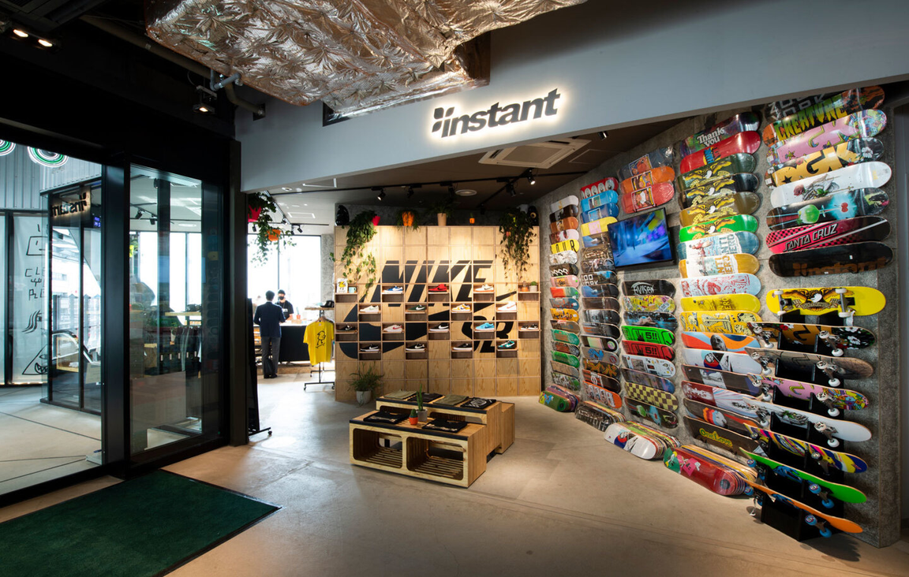
Presentacion final
SKATE BOARD STORE
Fundamentos de programación
Melina Garcia y Alejandro Aguilar

Slide 2
OBJETIVO
Mejoramiento de página web
Nuestro objetivo con la mejoración de la página web de la tienda es de poder facilitar al cliente la compra de sus productos y a los empleados la información sobre el almacenamiento de estos.

Slide 3
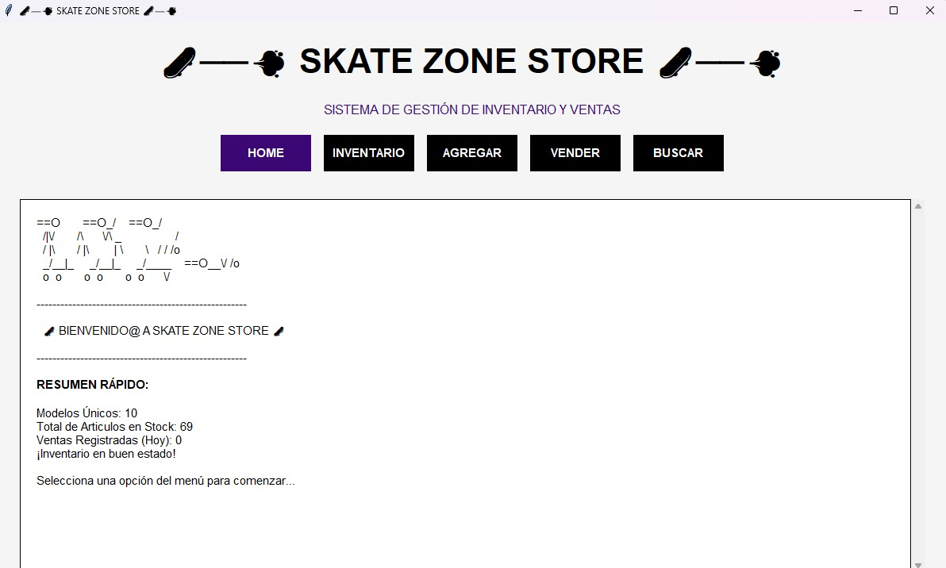

Slide 4
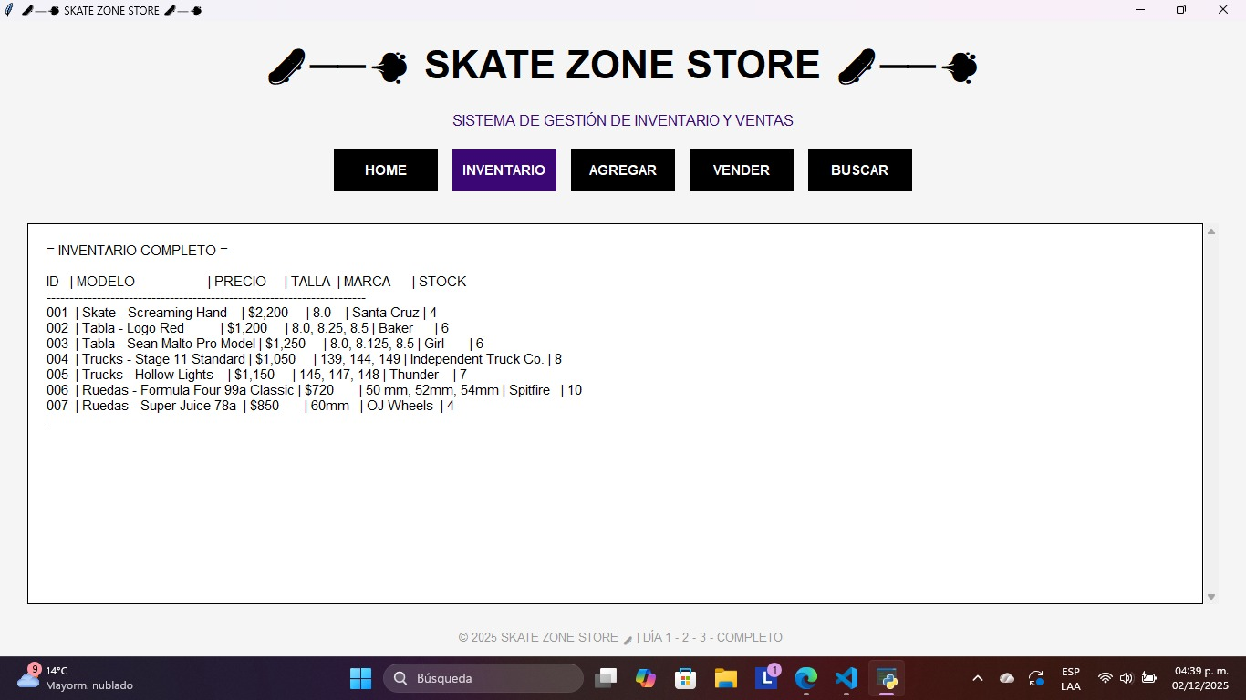

Slide 5
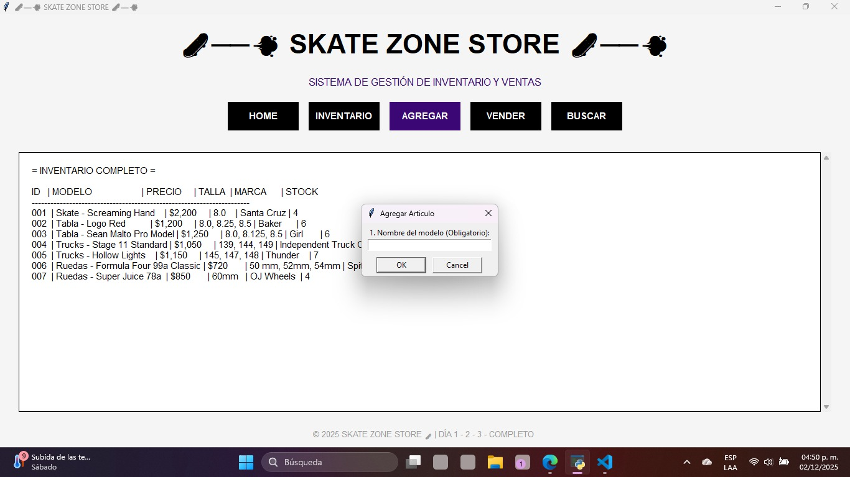

Slide 6
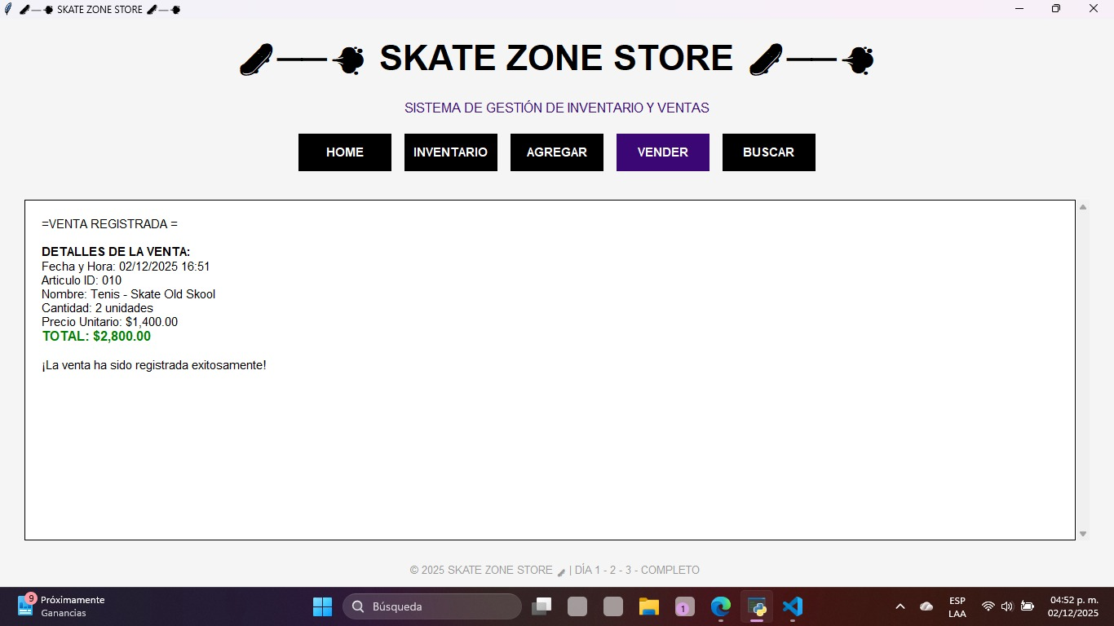

Slide 7
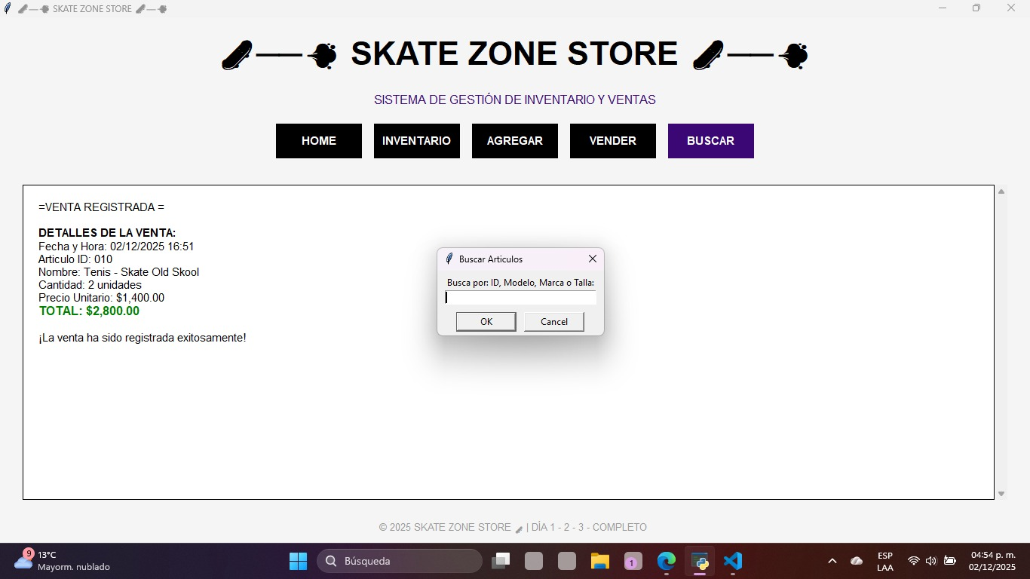

Slide 8
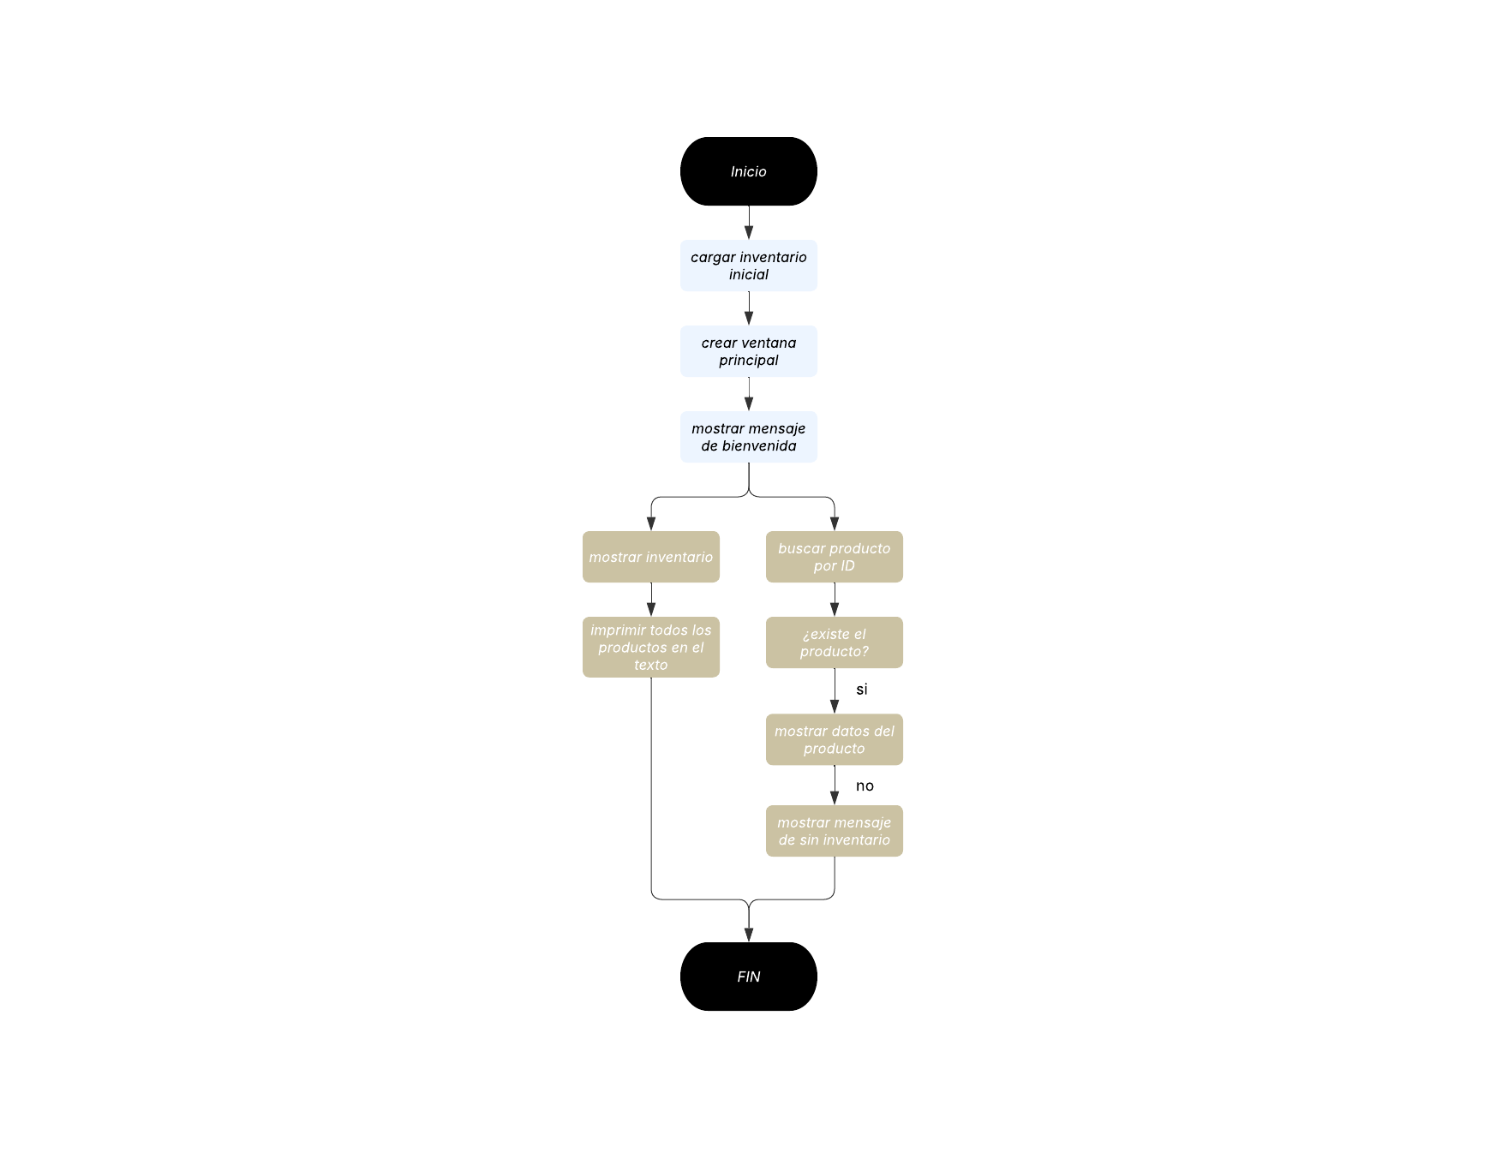
DIAGRAMA
DE FLUJO

